Slide 1
Роль стандартизации в создании системы технического регулирования Таможенного Союза и единого экономического пространства
Элькин Григорий Иосифович
Руководитель Федерального агентства по техническому регулированию и метрологии

Slide 2
Техническое регулирование Таможенного Союза
Соглашение о единых принципах и правилах технического регулирования в Республике Белоруссия, Республике Казахстан и Российской Федерации"
Технические регламенты Таможенного союза
Межгосударственные стандарты
Международные стандарты
Национальные стандарты

Slide 3
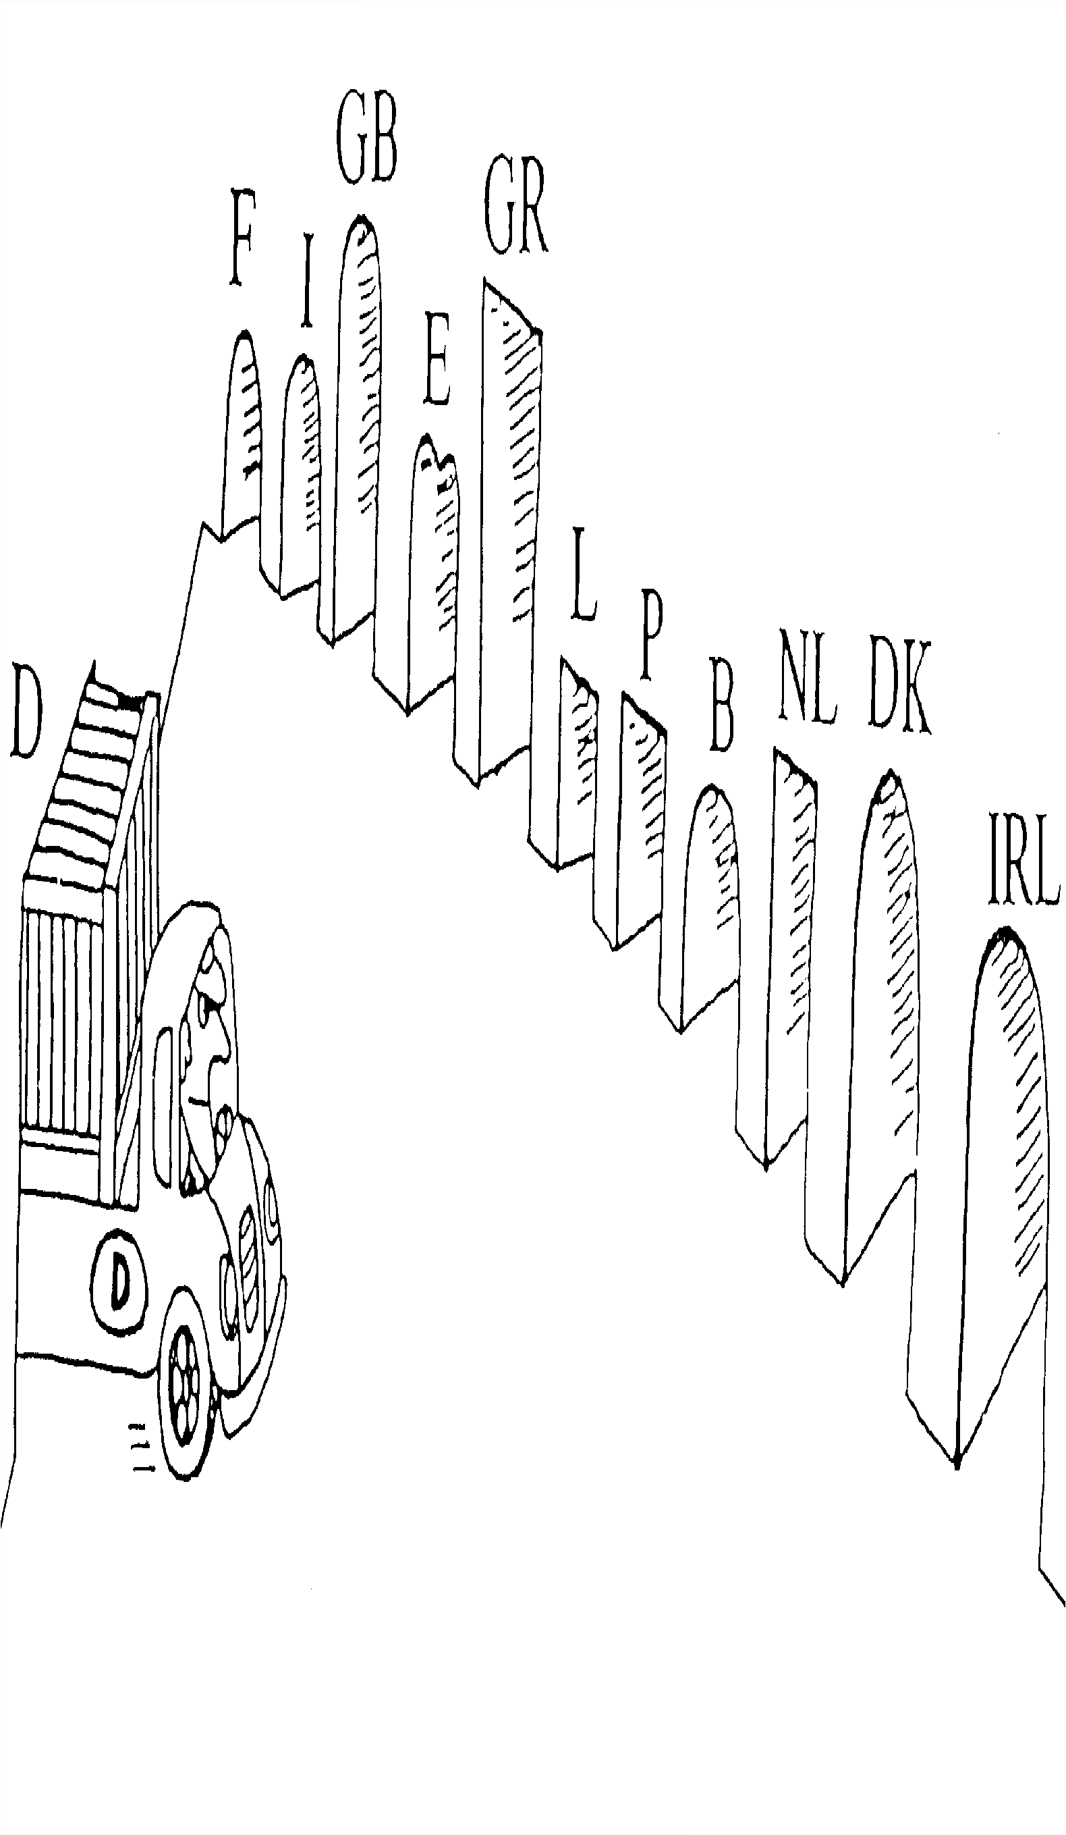
Единое пространство – единые нормы
Россия
Казахстан
Беларусь

Slide 4
Фонд нормативно-правовых и нормативно-технических документов, разработанных с момента введения в действие ФЗ «О техническом регулировании»
С 1 января 2004 года
по 1 января 2011 года
принято
4711
Стандартов и
изменений к ним
За тот же период приняты
25
технических
регламентов

Slide 5
Применение стандартов (по результатам мониторинга деятельности 200-от предприятий Северо – Западного региона)
15% предприятий являются членами Технических комитетов по стандартизации
98% предприятий используют в работе стандарты ГОСТ
Более 40% предприятий принимают участие в разработке стандартов
Около 30% предприятий указали на необходимость принятия закона «О стандартизации» в течение года
Снижение несчастных случаев
на производстве – 5,0%
Повышение эффективности контроля качества –
5,8%
Повышение конкурентоспособности на внешнем
рынке – 6,0%
Факторные коэффициенты (всего 22)
Совершенствование технологии для повышения
качества – 6,1%
Улучшение взаимоотношений с потребителями –
6,1%
Повышение конкурентоспособности на внутреннем рынке – 7,0%

Slide 6
Межгосударственный стандарт – универсальный инструмент для снятия барьеров на постсоветском пространстве
ЕврАзЭС
Республика Беларусь
Республика Казахстан
Кыргызская Республика
Российская Федерация
Республика Таджикистан
Республика Узбекистан
МЕЖГОСУДАРСТВЕННЫЙ
СТАНДАРТ
Союзное государство
Республика Беларусь
Российская Федерация
ГОСТ
ШОС
Республика Казахстан
Китайская Народная Республика
Кыргызская Республика
Российская Федерация
Республика Таджикистан
Республика Узбекистан
ЕЭП
Республика Беларусь
Республика Казахстан
Российская Федерация
Азербайджанская Республика Республика Албания Республика Армения Республика Болгария Греция Грузия | Республика Молдова Румыния Российская Федерация Сербия Турция Украина
ЧЭС

Slide 7
Фонд межгосударственных стандартов стандартов
Пищевая
промышленность
Основополагающие стандарты
Машиностроение
10%
12%
Информационные технологии
электроника, БРЭА
6%
9%
Прочие
6%
24%
18185 стандартов
Уровень гармонизации 32%
8%
Энергетика
электротехника
8%
4%
Нефте-химическая промышленность
7%
6%
Строительство
Металлургия
Метрология
Охрана окружающей среды

Slide 8
СРЕДНИЙ ВОЗРАСТ СТАНДАРТОВ
лет

Slide 9
Динамика разработки межгосударственных стандартов за период с 2000 по 2010 годы (зарегистрировано в «Стандартинформ)
План

Slide 10
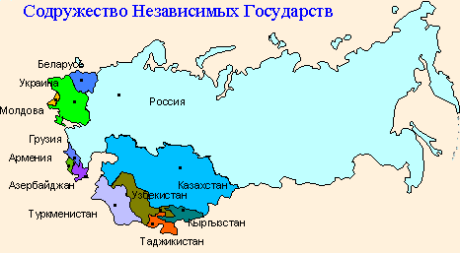
СООТНОШЕНИЕ МЕЖДУ СТРАНАМИ ПО КОЛИЧЕСТВУ ТЕМ ПЛАНА РАЗРАБОТКИ МЕЖГОСУДАРСТВЕННЫХ СТАНДАРТОВ (период 2010 г. и 2011 г.)
Данные получены от бюро МГС ( приложения 3,4 к протоколу НТКС № 40-2010)
Всего в плане 2010 г. – 334 темы
2011 г. – 2393 темы

Slide 11
Программа разработки технических регламентов Таможенного союза
Всего: 47 тем
Россия – 25
Беларусь – 9
Казахстан - 13
Первоочередные технические регламенты:
О безопасности низковольтного оборудования;
О безопасности продукции, предназначенной для детей и подростков;
О безопасности игрушек;
О безопасности упаковки;
О безопасности железнодорожного подвижного состава;
О безопасности высокоскоростного железнодорожного транспорта;
О безопасности инфраструктуры железнодорожного транспорта;
О безопасности зерна;
О требованиях к бензинам, дизельному топливу и мазутам;
О безопасности пиротехнических изделий.

Slide 12
Сфера распространения стандартизации
Безопасность
Качество
Качество услуг
Надежность
Фонд
18185 стандарта
Методы контроля
Совместимость
Взаимозаменяемость
Энергоэффективность
Эргономика

Slide 13
Сравнение количества тем по разработке стандартов в национальной программе 2010 года и проекте программы 2011 года в связи с необходимостью обеспечения технических регламентов Таможенного союза межгосударственными стандартами
Год
Межгосударственные стандарты
Количество тем

Slide 14
Товарная структура экспорта Российской Федерации

Slide 15
Товарная структура импорта Российской Федерации

Slide 16
Основные задачи Росстандарта
Обеспечить принятие межгосударственных стандартов в обеспечение первоочередных регламентов Таможенного союза;
Доработать основополагающие стандарты МГС, с целью сокращения сроков разработки и принятия межгосударственных стандартов;
Реформировать «спящие» межгосударственные технические комитеты;
Максимально возможно использовать международные стандарты в качестве межгосударственных стандартов, повышение уровня гармонизации фонда межгосударственных стандартов;
Вовлечение бизнес-структур стран-участниц Таможенного союза в разработку стандартов;
Создание консультационных центров на базе институтов Росстандарта по оказанию помощи предприятиям и организациям, малому бизнесу в вопросах применения требований технических регламентов и подтверждению соответствия.
Переход на преимущественную разработку межгосударственных стандартов, с сокращением разработки национальных стандартов

Slide 17
БЛАГОДАРЮ ЗА ВНИМАНИЕ!
Федеральное агентство по техническому регулированию и метрологии
Тел.: 8 (495) 236-03-00
www.gost.ru
htpp//:росстандарт.рф

